Slide 1
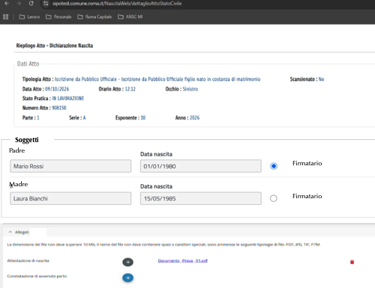
Pagina di riepilogo dei soggetti

